Slide 1
Муниципальное бюджетное общеобразовательное учреждение «Средняя общеобразовательная школа № 48»
«Лучшей дорогой в жизни должна стать
дорога в школу»

Slide 2
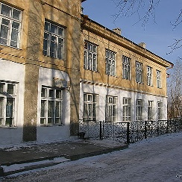
Школа основана в 1936 году
Адрес:,
Г. Чита, ул., Карла Маркса, д. 27-а
Телефон: 20-55-26
Директор школы: Казанцева Лариса Викторовна

Slide 3
Характеристика педагогического коллектива
Для педагогического коллектива характерны опыт, профессионализм и мастерство, о чём свидетельствует высокий уровень профессиональных компетенции.
В образовательном и воспитательном процессе участвуют 39 педагогов.

Slide 4
Характеристика педагогического коллектива
Продуктивная работа коллектива свидетельствует о наградах, получаемых педагогами школы.
«Отличник народного просвещения»-3 педагога
«Почетный работник общего образования»- 2 педагога
«Заслуженный профессиональный работник Читинской области»- 1 педагог

Slide 5
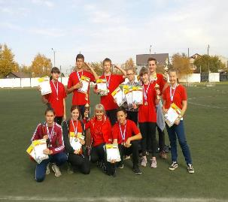
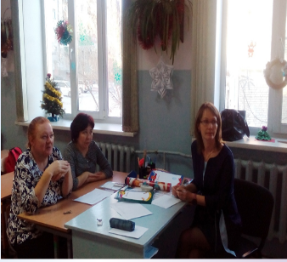
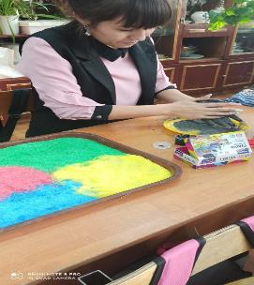
Уникальность образовательного учреждения
Многие педагоги школы работают творчески, находятся в поиске наиболее эффективных путей повышения качества обучения, воспитанности учащихся. Экспериментируют, осваивают новые информационные технологии, используют в процессе обучения электронные пособия по предметам. Они охотно делятся опытом и наработками на открытых уроках, своими идеями.

Slide 6
Образовательные программы
1.Основная ОБРАЗОВАТЕЛЬНАЯ ПРОГРАММА НАЧАЛЬНОГО ОБЩЕГО ОБРАЗОВАНИЯ
« УМК перспектива»
2.Основная образовательная программа основного общего образования.
3. Основная образовательная программа среднего общего образования.
4.Основная образовательная программа дополнительного образования.
4. Программа развития « ШКОЛА УСПЕХА»

Slide 7
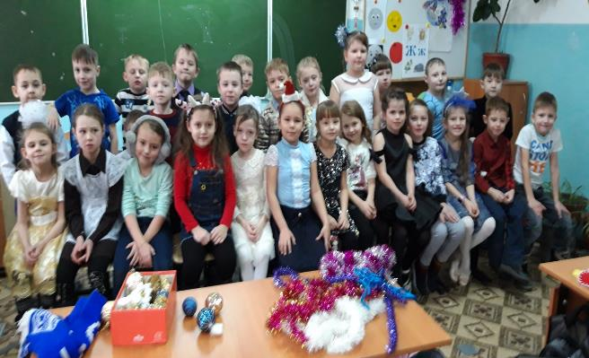
Внеурочная деятельность - это образовательная деятельность, осуществляемая в формах, отличных от классно-урочной, и направленная на достижение планируемых результатов освоения основной образовательной программы .

Slide 8
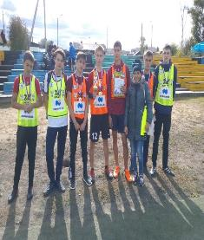
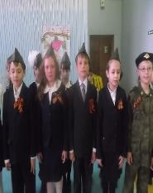
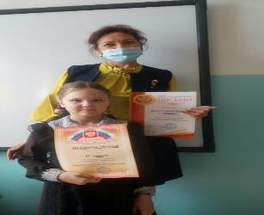
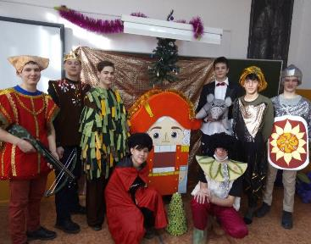
Внеурочная деятельность
Художественное эстетическое
спортивно-оздоровительное
общекультурное
духовно-нравственное
Общеинтеллекту- альное

Slide 9
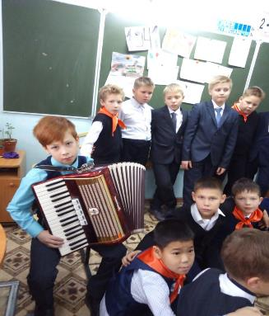
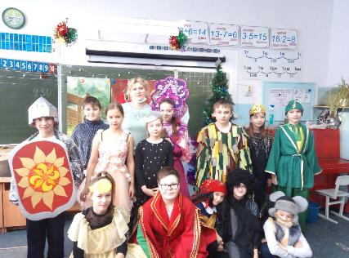
Дополнительное образование в школе
Театр эстрадных представлений « ИЗЮМ»
Вокальная студия « ПОЮЩИЕ ГОЛОСА»
Творческое объединение « ВЕСЕЛЫЕ НОТКИ»
Секция «ВОЛЕЙБОЛ»

Slide 10
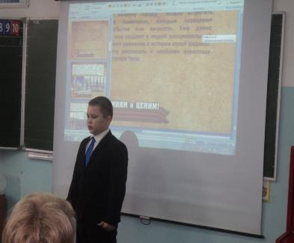
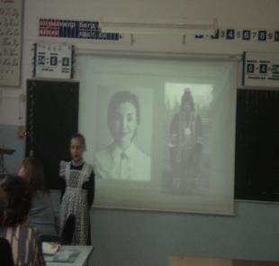
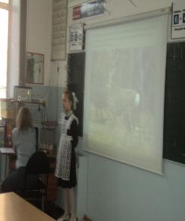
НАШИ ДОСТИЖЕНИЯ Школа принимала участие в конкурсах, смотрах, фестивалях

Slide 11
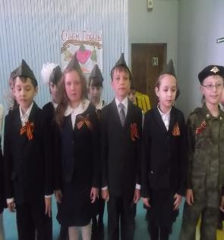
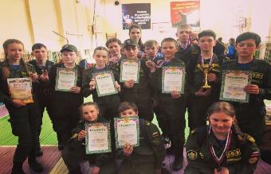
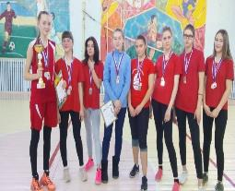
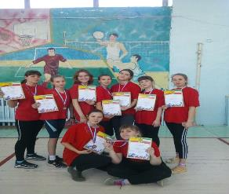
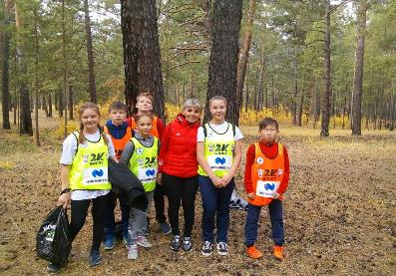
Школа принимала участие в конкурсах, смотрах, фестивалях
Смотр-конкурс на лучшую групповую работу.

Slide 12
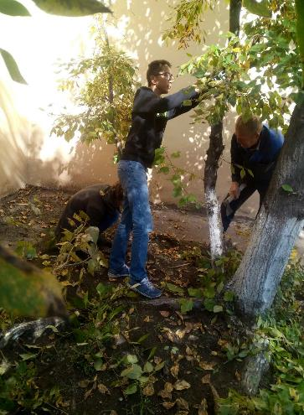
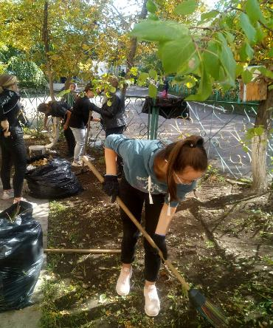
Волонтерский отряд « Дорогой добра»

Slide 13
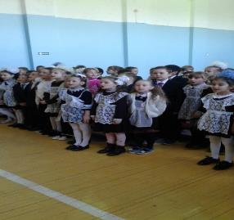
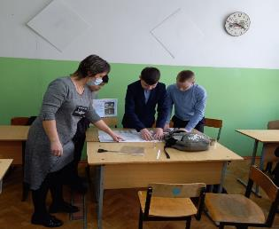
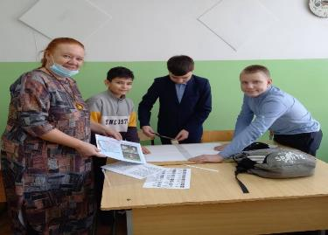
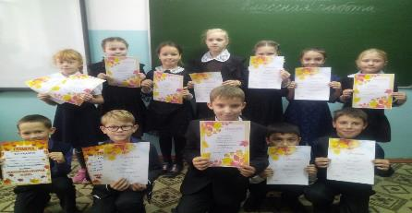
Всероссийский интеллектуальный конкурс «Эрудит»
Международный математический конкурс - игра «Кенгуру»
Всероссийская олимпиада
Российская научная конференция школьников «Открытие»

Slide 14
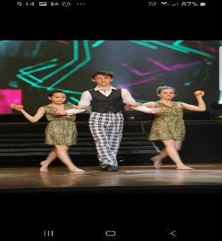
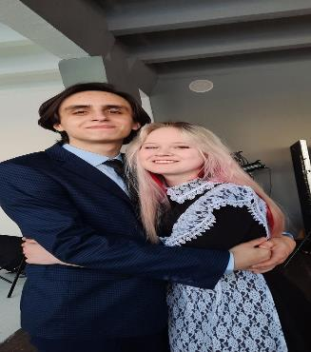
ГОРДОСТЬ ШКОЛЫ.

Slide 15
Школа работает над реализацией следующих целей:
Повышение качества образования
Обеспечение доступности образования
Воспитание гармонично развитой и социально ответственной личности на основе духовно-нравственных ценностей народов Российской Федерации, исторических и национально-культурных традиций.

